Slide 1

Reinforcement Learning

Slide 2

Reinforcement Learning

Slide 3
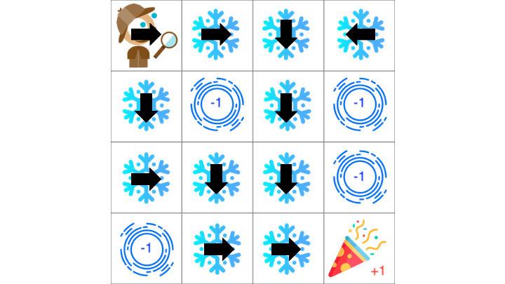
Reinforcement Learning Example

Slide 4
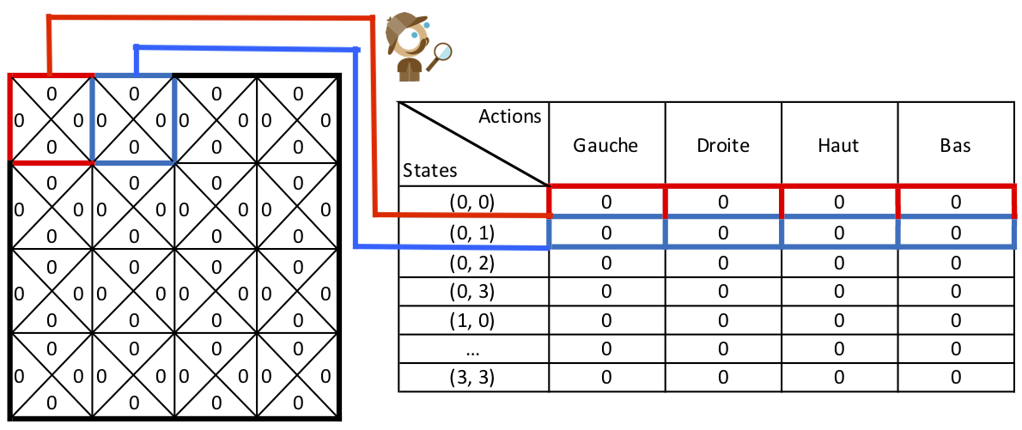
Q Learning Q table

Slide 5
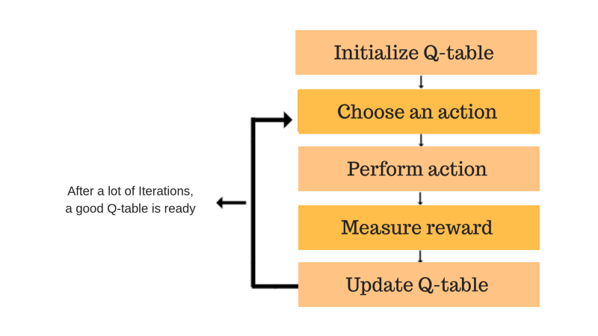
Update Q table

Slide 6
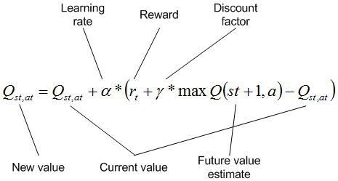
Equation de Bellman

Slide 7
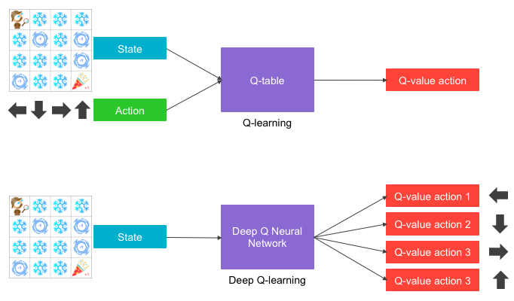
Problème avec le Q-learning

Slide 8
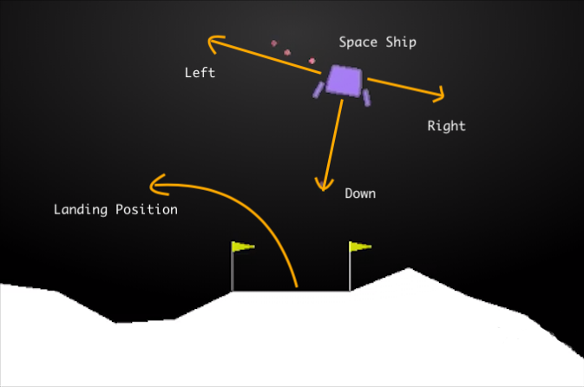
Deep Q-Learning Example
Objectif : Se poser sur la piste
État (8): Position de la piste, position du vaisseau, vitesse du vaisseau, etc...
Action (4): Activer le moteur droit, gauche, bas ou ne rien faire
Récompense : + le vaisseau et proche de l'arrivé + la récompense est grande. Récompense negative si le vaisseau se crash.

Slide 9
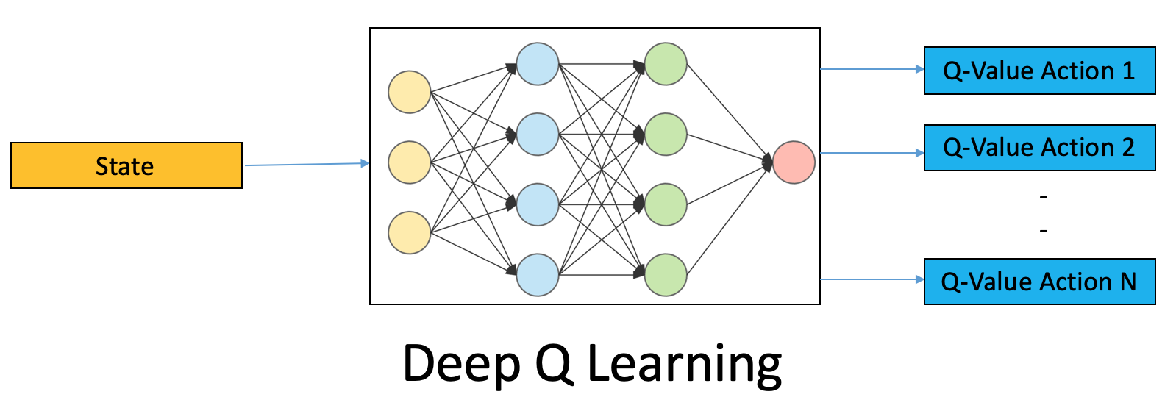
Problème avec le Q-learning
- On ne peut choisir qu'une seule action
- La dimension des actions doit être discrête

Slide 10
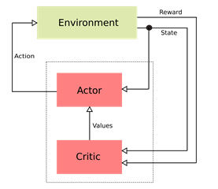
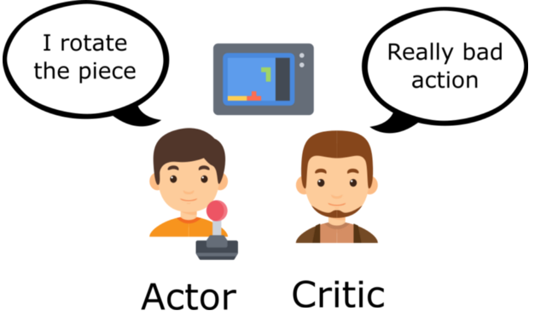
Actor Critic Learning

